Slide 1
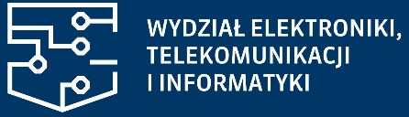
Proaktywny skrining raka płuca z wykorzystaniem AI: dostrojenie modelu NLP do identyfikacji incydentalnych guzków płuca (IPN) w archiwalnych opisach TK UCK GUMed.
Zespół GUMed/PG

Slide 2
Skrining raka płuca
Strojenie NLP
Cel Technologiczny: Dostrojenie (fine-tuning) modelu NLP (np. Bielik, HerBERT,
GPT) do głębokiego, kontekstowego rozumienia polskich opisów radiologicznych,
przewyższającego proste wyszukiwanie słów kluczowych.
Cel Transformacyjny: Transformacja nieustrukturyzowanego tekstu (opisy radiologiczne)
w ustrukturyzowane dane przez automatyczną ekstrakcję cech guzka (lokalizacja,
wymiary, charakterystyka, progresja).

Slide 3
Skrining raka płuca
Strojenie NLP
Modele LLM, ogólne, otwarte licencje: Mistral (Bielik), Llama 3, Qwen, itd.
Modele LLM, przetrenowane dla danych medycznych: Meditron, BioMistral, Hippo, itd.
Przykładowe, wstępnie rozpatrywane modele strojenia:
1. Zastosowanie podejścia LoRA, do strojenia modeli LLM w celu klasyfikacji czy opis zawiera treści potencjalnie związane z IPN (0/1, No/Yes).
2. Zastosowanie podejścia LoRA, do strojenia modeli LLM w celu detekcji kategorii nazw (NER – Named Entity Recognition, np.: zmiana, lokalizacja, wymiary, itd.).
3. Zastosowanie podejścia LoRA, do strojenia modeli LLM w celu generacji opisu strukturalnego (formatowanie wyniku według schematu).
4. Inne.

Slide 4
Skrining raka płuca
Strojenie NLP
1. Zastosowanie podejścia LoRA, do strojenia modeli LLM w celu klasyfikacji czy opis zawiera treści potencjalnie związane z IPN (0/1, No/Yes).
Wybierz model LLM
Przygotuj nowe dane dziedzinowe
Zdefiniuj metodę i parametry strojenia (np. LoRA)
Trenuj model (strojenie)
Stosuj model

Slide 5
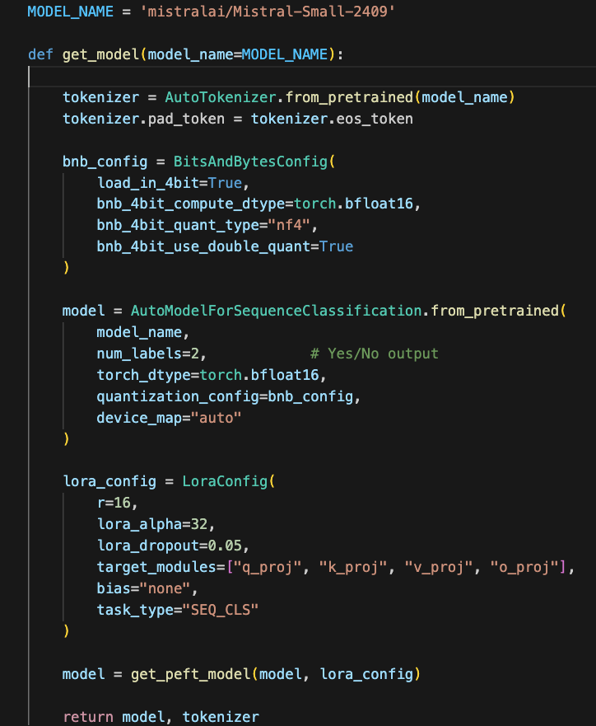
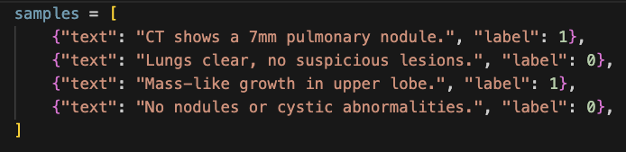
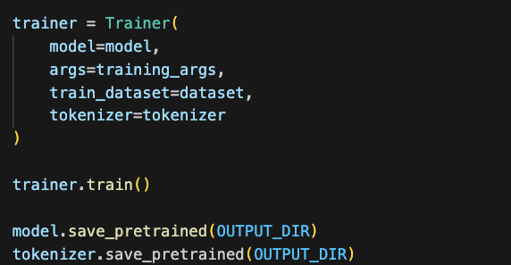
Skrining raka płuca
Strojenie NLP
1. Zastosowanie podejścia LoRA, do strojenia modeli LLM w celu klasyfikacji czy opis zawiera treści potencjalnie związane z IPN (0/1, No/Yes).
Model
Baza nowych przykładów (MOLTEST, MOLTEST BIS i MULTIPREVENT)
Trening / dostrojenie LoRA

Slide 6
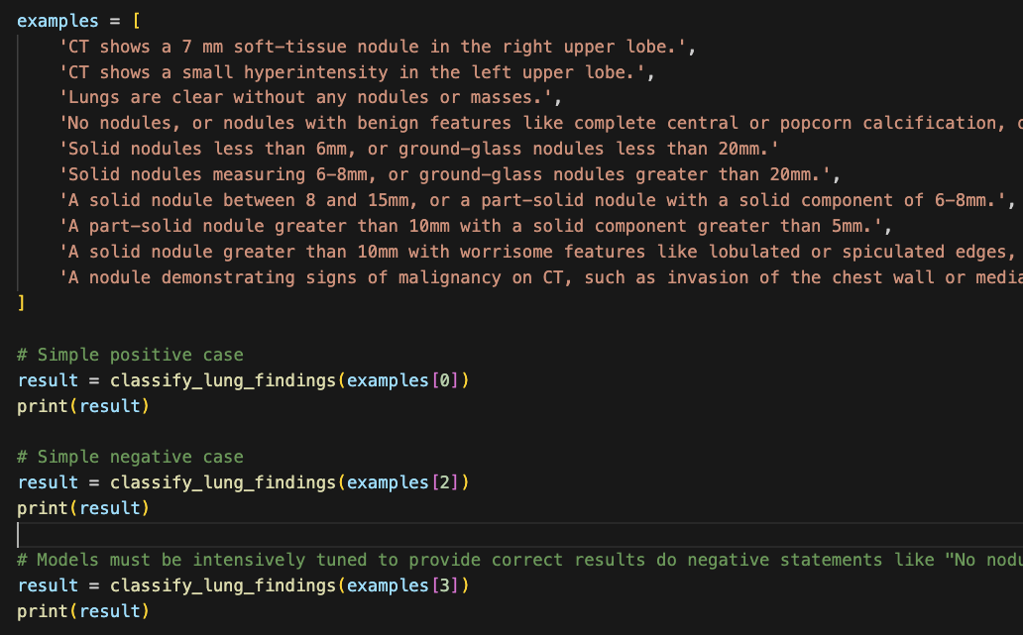
Skrining raka płuca
Strojenie NLP
1. Zastosowanie podejścia LoRA, do strojenia modeli LLM w celu klasyfikacji czy opis zawiera treści potencjalnie związane z IPN (0/1, No/Yes).
Zastosuj wytrenowany model:
Wynik (identyfikacja opisu zawierającego istotne treści):
{'prediction': 'Yes', 'prob_yes': 1.0, 'prob_no': 0.0} {'prediction': 'No', 'prob_yes': 0.0, 'prob_no': 1.0} {'prediction': 'Yes', 'prob_yes': 1.0, 'prob_no': 0.0}
Wyzwania:
1. Adaptacja do języka polskiego
2. Prawidłowe wykrywanie wyrażeń negatywnych, np. „Nie ma guzków” (występuje „guzków”), ”W rodzinie występowały guzki” (ale nie u pacjenta), itd.

Slide 7
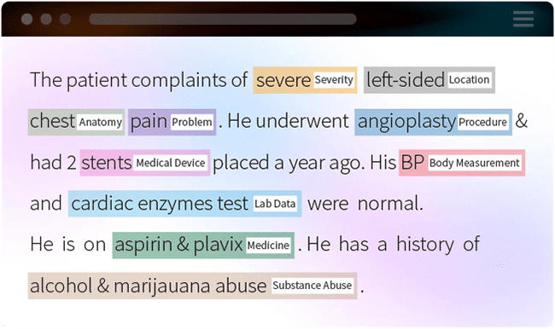
Skrining raka płuca
Strojenie NLP
2. Zastosowanie podejścia LoRA, do strojenia modeli LLM w celu detekcji kategorii nazw (NER – Named Entity Recognition, np.: zmiana, lokalizacja, wymiary, itd.).
• NER (Rozpoznawanie Nazwanych Jednostek) to zadanie NLP polegające na wykrywaniu i klasyfikacji nazwanych elementów w tekście.
• Algorytmy NER uczą się wskazywać fragmenty tekstu oraz przypisywać im etykiety semantyczne.
• W medycynie NER pozwala identyfikować m.in. zmiany, lokalizacje anatomii, wyniki badań i parametry kliniczne.
Źródło: https://www.insightsaio.com/ner/

Slide 8
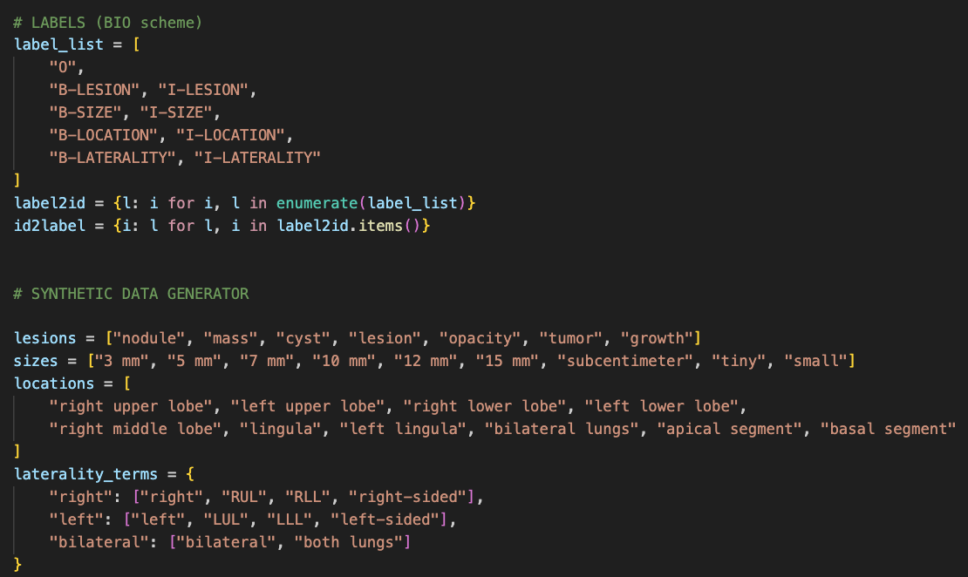
Skrining raka płuca
Strojenie NLP
2. Zastosowanie podejścia LoRA (lub SpaCy), do strojenia modeli LLM w celu detekcji kategorii nazw (NER – Named Entity Recognition, np.: zmiana, lokalizacja, wymiary, itd.).
Opis kategorii nazw oraz wybór zbioru danych (i trening)
Wynik (detekcja kategorii nazw):
Wyjście:
Saved adapter & tokenizer to ./mistral_lora_medical_ner
# Without „O”:
Entities: [
('Right', 'B-LATERALITY’),
('7', 'B-SIZE’), ('mm', 'I-SIZE’),
('nodule', 'B-LESION’),
('right', 'B-LOCATION'), ('upper', 'I-LOCATION'), ('lobe', 'I-LOCATION')]
Wejście:
"Right 7 mm nodule in the right upper lobe noted on CT."
ents = ner_predict(ex_sentence)

